Slide 1
Základná škola, Pieninská 27, Banská Bystrica
Vás pozýva na zápis detí do 1.ročníka,
ktorý sa uskutoční
9. a 10. apríla 2024
od 15:00 do 18:00 hod.
Prineste si občiansky preukaz a rodný list dieťaťa.
Elektronickú prihlášku
môžete vyplniť aj z pohodlia domova už od 1.4.2024.
www.zspieninskabb.edupage.org tel.č. 048/4173258
zspieninska@gmail.com www.facebook.com/zspieninska27
Deň otvorených dverí pre rodičov budúcich prváčikov 3.4.2024 o 17:00 hod.

Slide 2
O nás
rodinná atmosféra v škole a vzájomný rešpekt
každé dieťa je osobnosť so špecifickým nadaním, ktoré treba objaviť a rozvíjať
deťom dávame okrem kvalitného vzdelania aj morálne hodnoty a rešpektovanie etických hodnôt
empatia, komunikácia, ústretovosť, pomoc
dôraz na spravodlivé a pravdivé hodnotenie dostupné aj v online elektronickej žiackej knižke
jasne stavené pravidlá
politika otvorených dverí a otvorenej komunikácie s rodičmi
Inkluzívny tím v škole

Slide 3
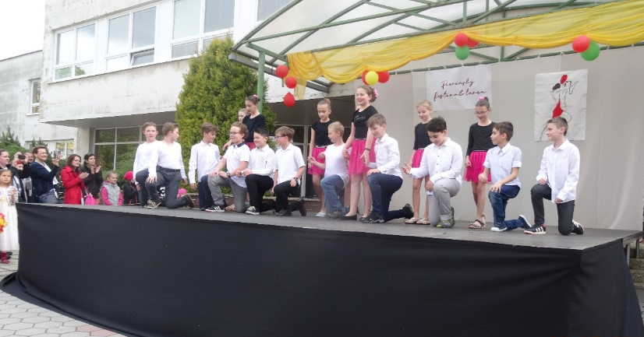
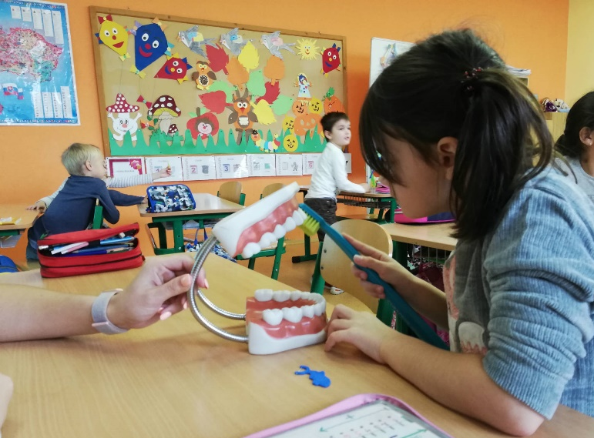
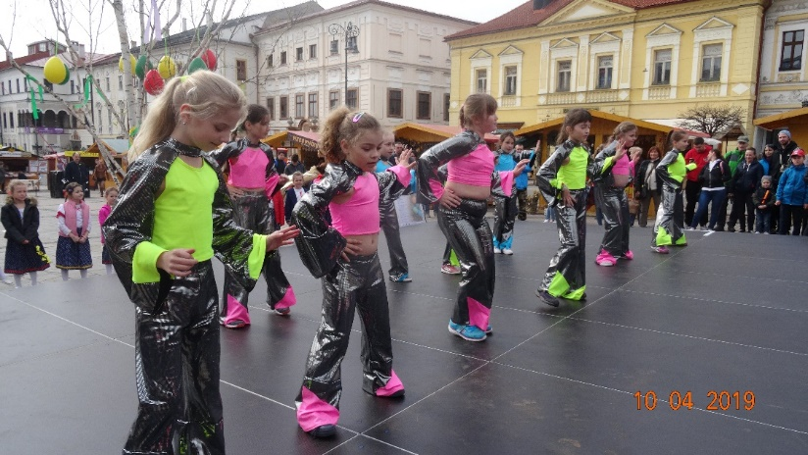
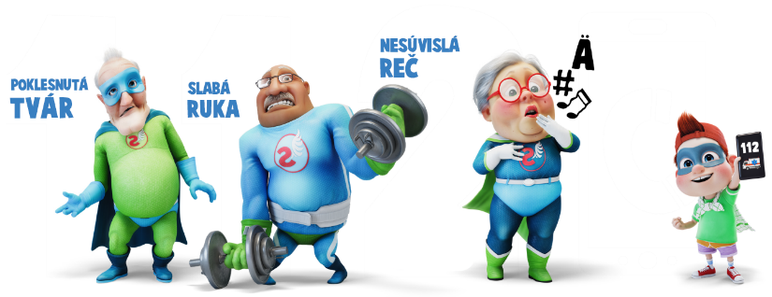
Projekty školy
Milujeme Slovensko
Dental alarm
Bezpečne do školy
Pieninský jarmok
Gašparko ide do školy
CLIL metóda vo vyučovaní cudzích jazykov
Fast heroes
Projektové dni - Deň vody
- Deň zeme
- Deň červenej stužky
- Deň európskych jazykov
a mnoho iných

Slide 4
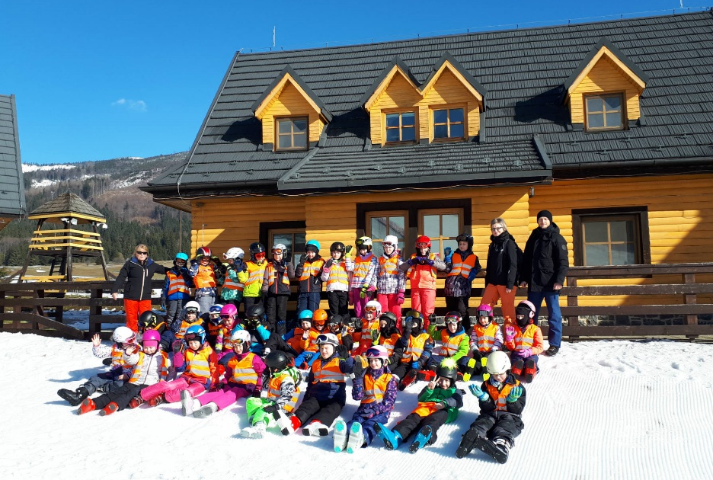
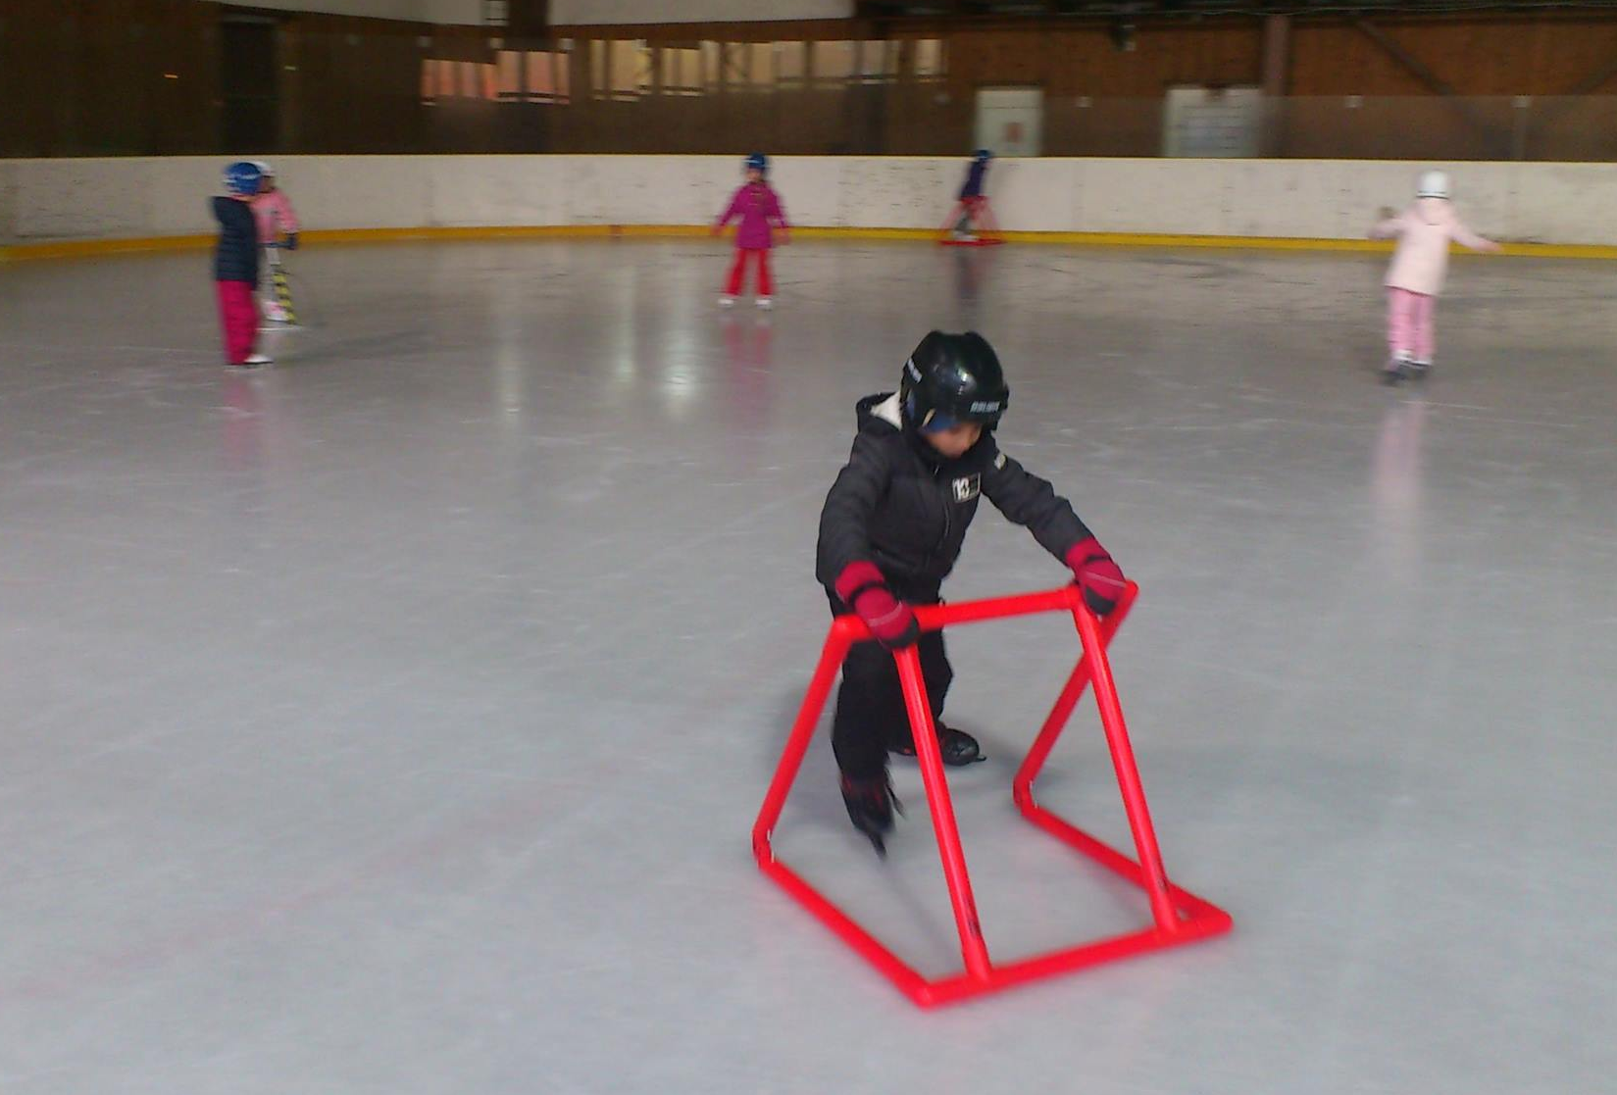
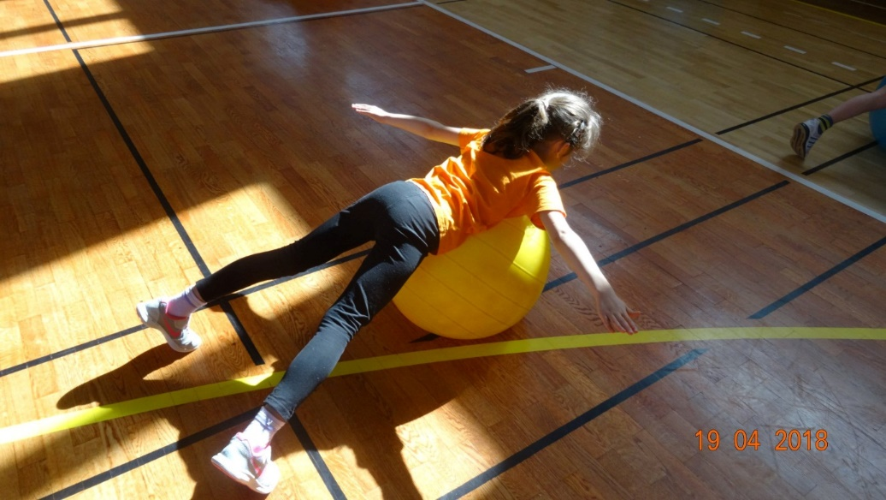
Športové projekty
O2 športová akadémia Mateja Tótha
Abeceda športu (plavecká, lyžiarska,
korčuliarska gramotnosť)
Zober loptu, nie drogy
Európsky týždeň športu – ETŠ
Moduly MŠ SR - tréneri do škôl
- stolný tenis
- tenis

Slide 5
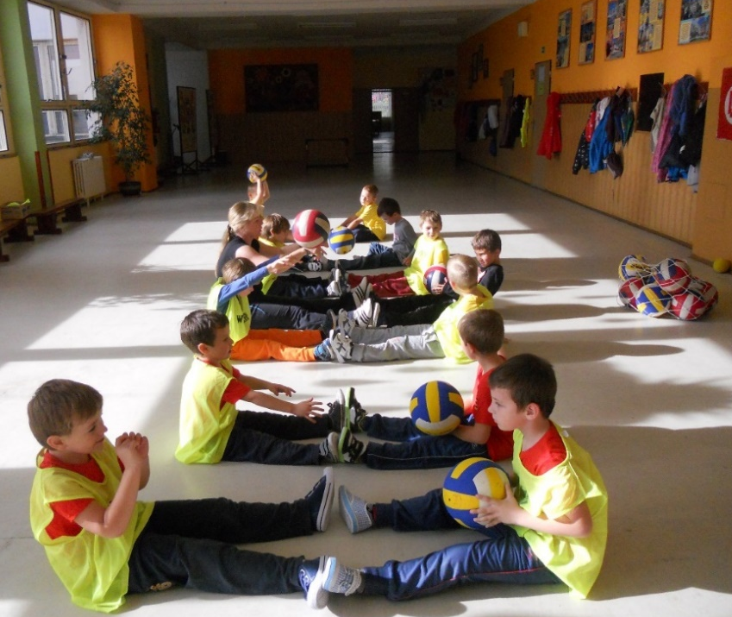
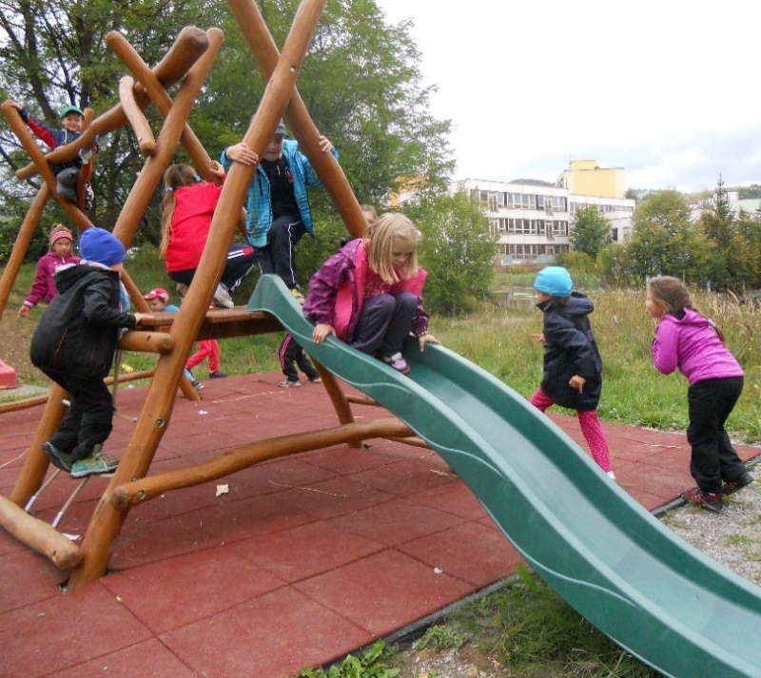
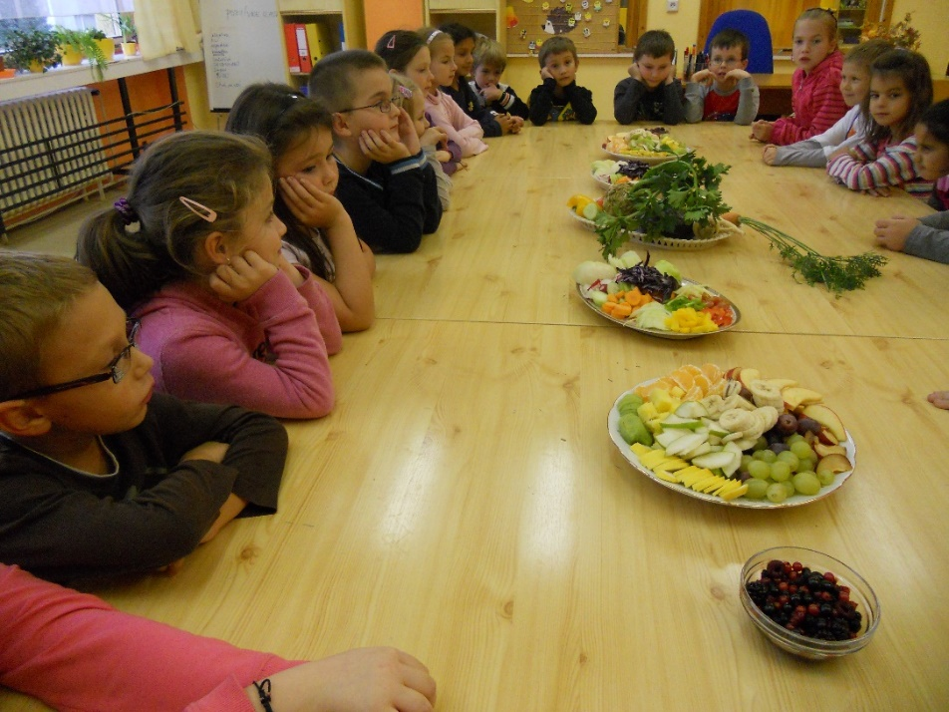
Školský klub detí
Klub rytierov 21. storočia
Komplexná starostlivosť o deti
Záujmový a originálny výchovný program
zameraný na rozvoj mimoškolských aktivít, športu a umenia
Program na podporu zdravého životného štýlu

Slide 6
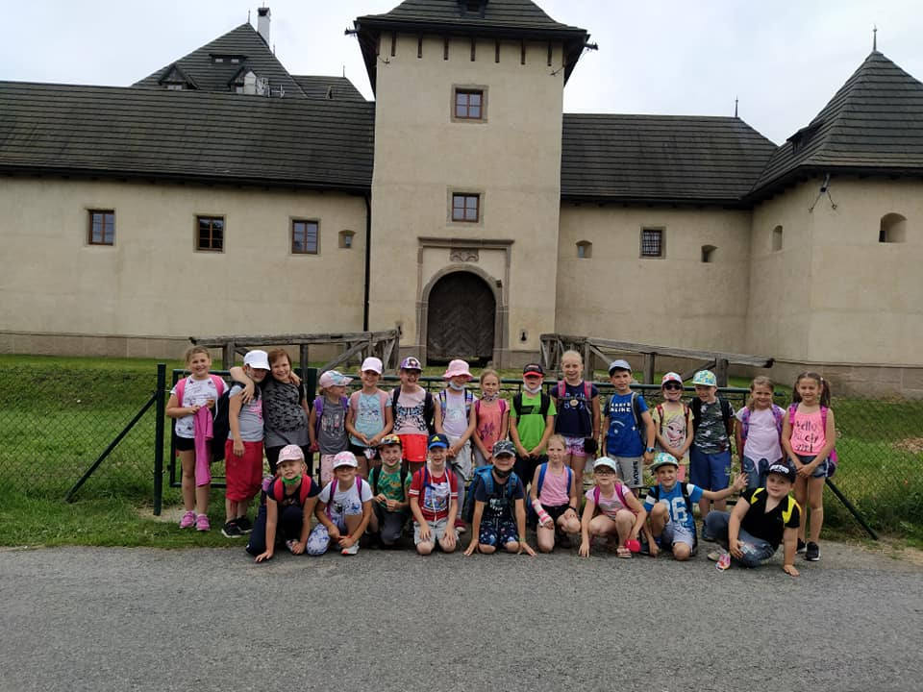
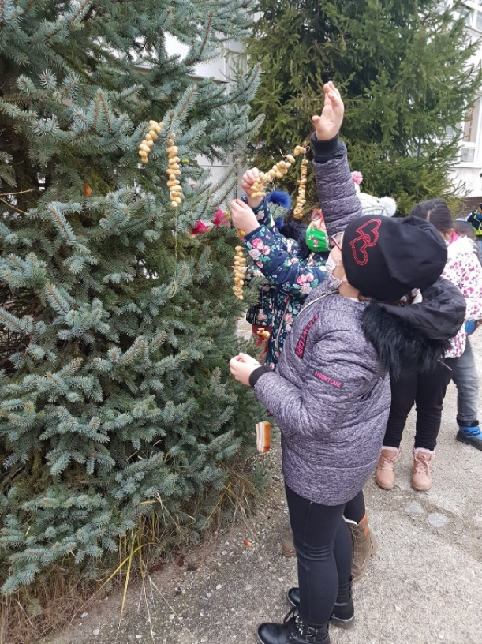
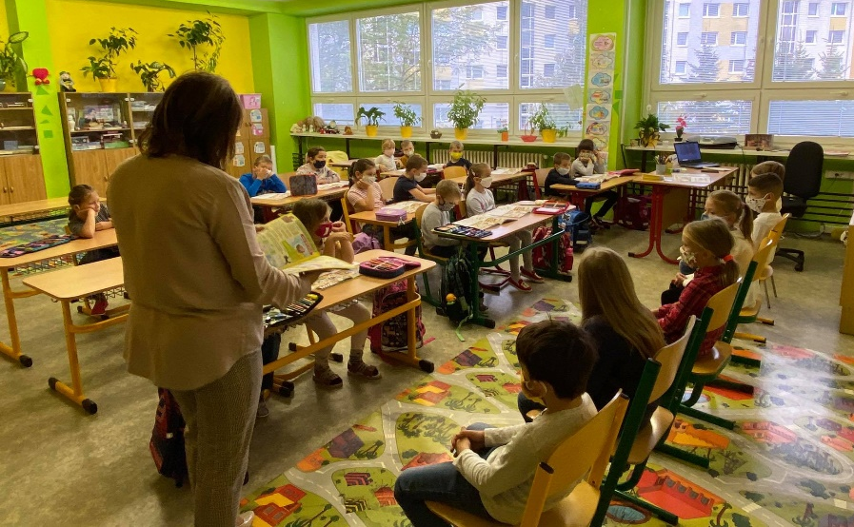
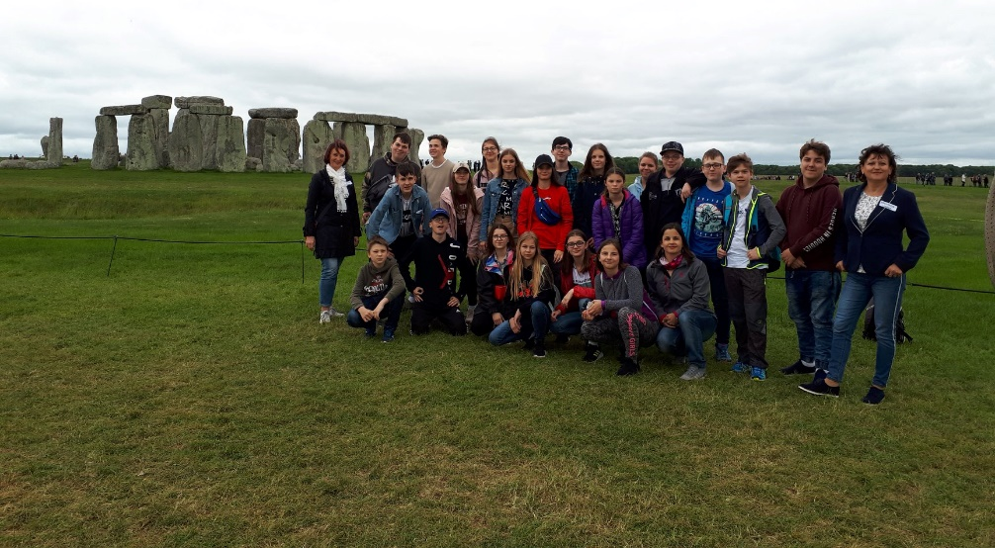
Doplnkové a podporné programy
Čitateľská gramotnosť
Environmentálna výchova
Exkurzie - zážitkové učenie
Finančná gramotnosť
Regionálna výchova
Zahraničné jazykovo - poznávacie pobyty

Slide 7
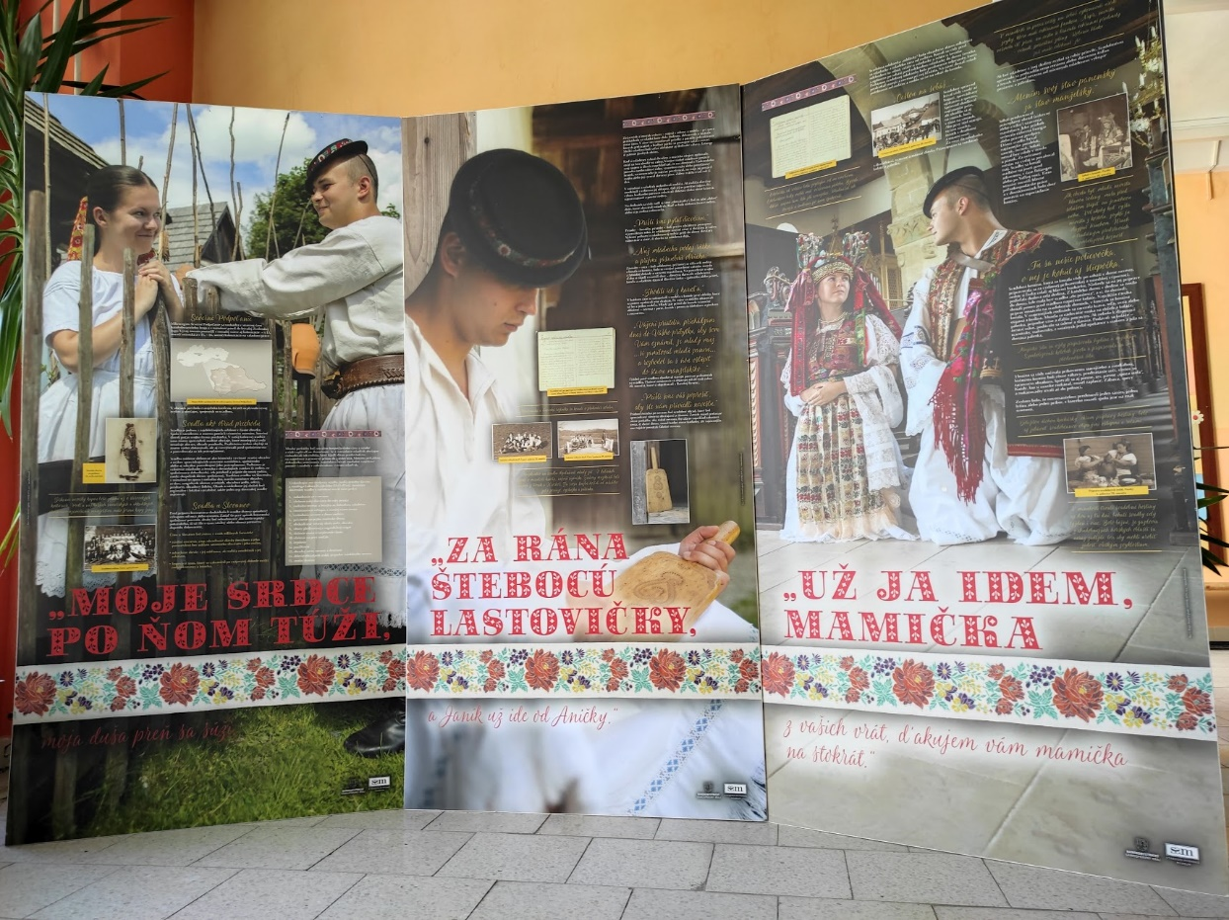
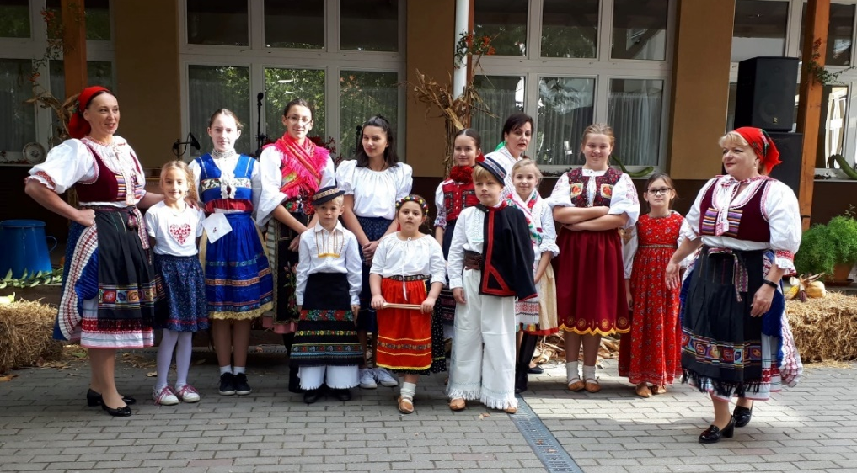
Spolupráca s inštitúciami
S materskými školami
So Stredoslovenským múzeom - výstava
S knižnicou MK - netradičné formy vzdelávania
S divadlami
S UMB - prax študentov, SZÚ
S družobnou školou Dabaš (Maďarsko)
S umeleckými školami a centrom voľného času
S políciou, hasičmi, záchranármi a lesníkmi
S UNICEF, RÚVZ, ...
Mestské lesy BB

Slide 8
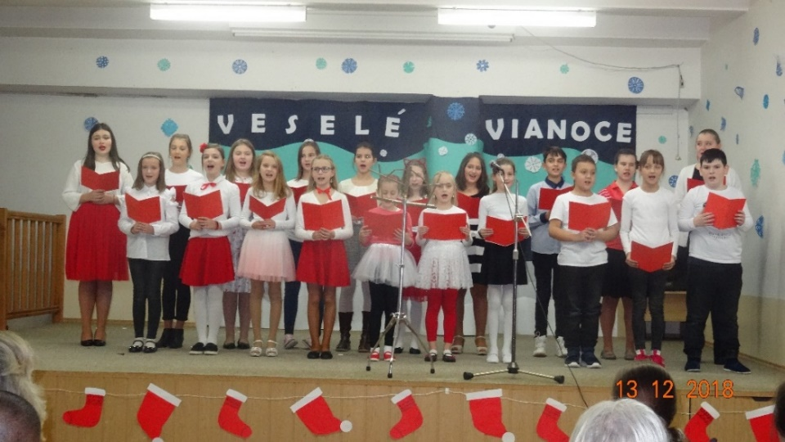
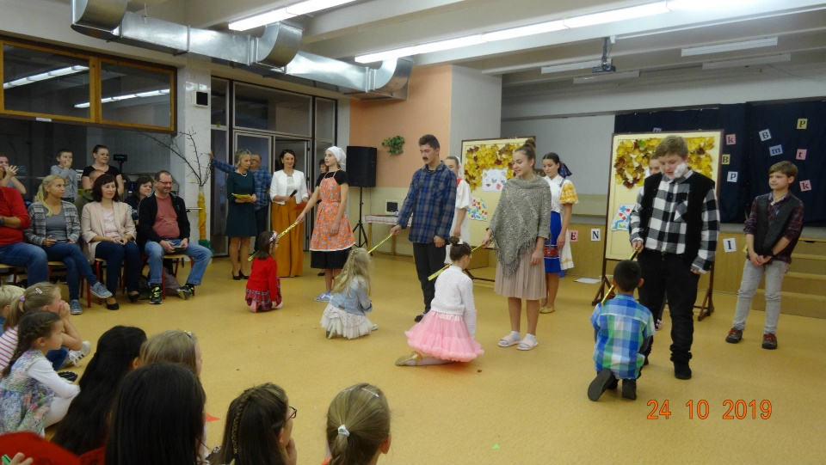
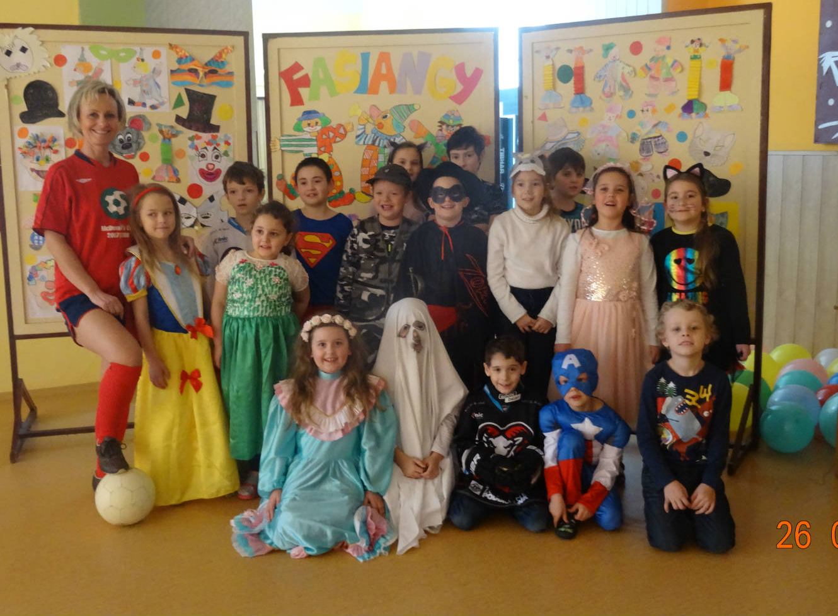
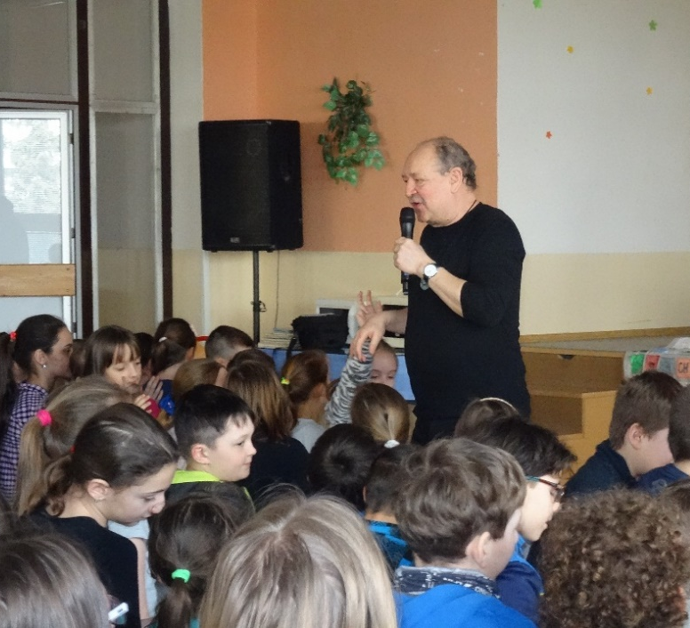
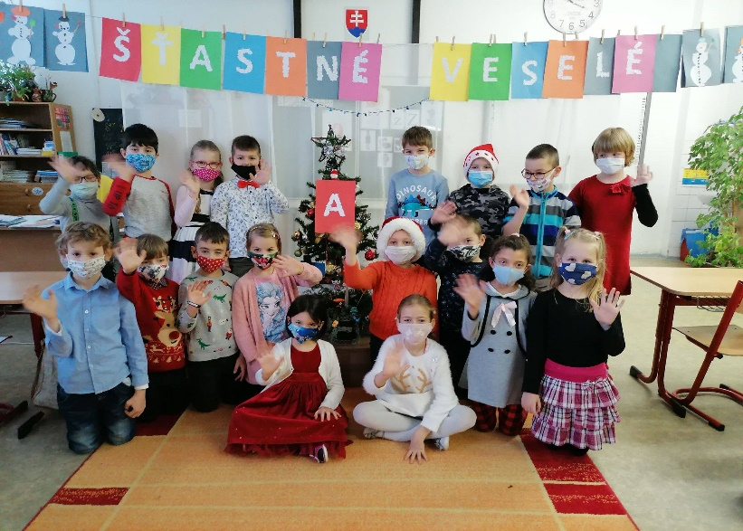
Tradicné podujatia
Pasovanie prvákov
Rozlúčka s absolventmi
Karneval, fašiangy
Dni otvorených dverí
Mikuláš
Vianočná akadémia
Besedy s významnými ľuďmi

Slide 9
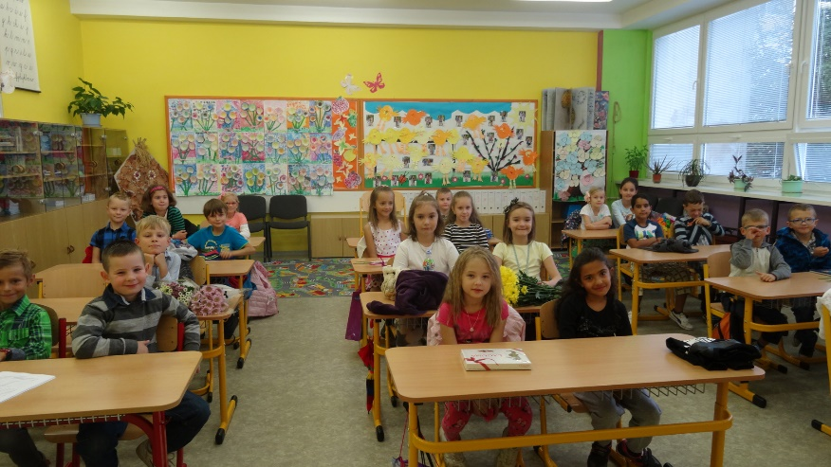
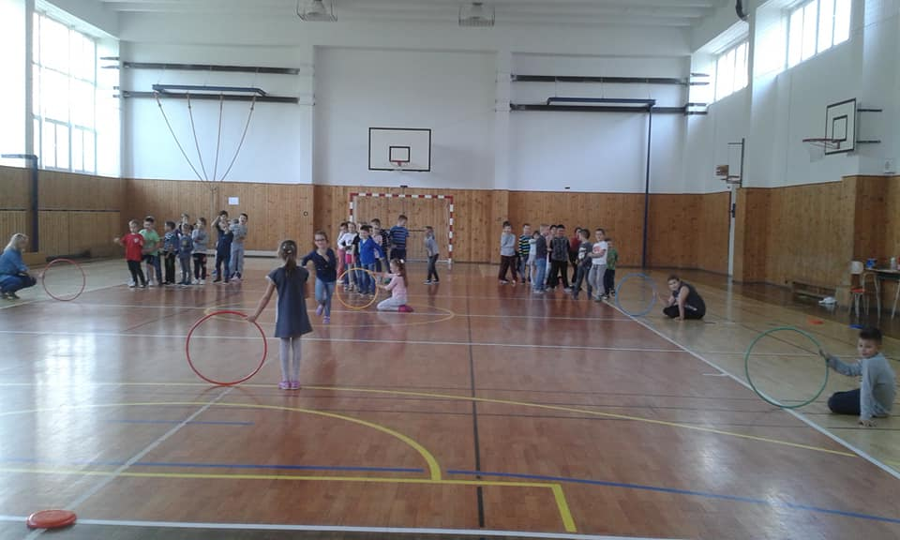
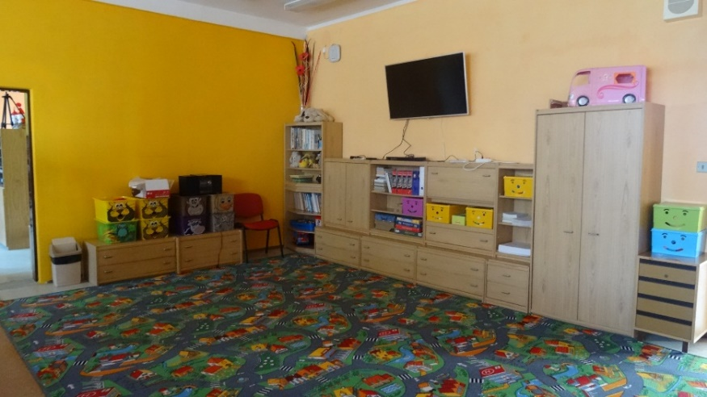
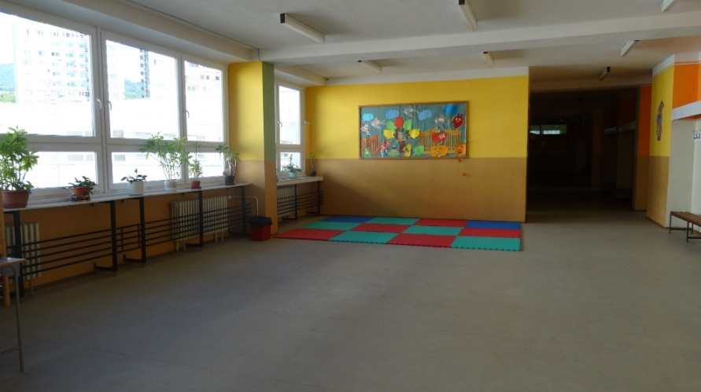
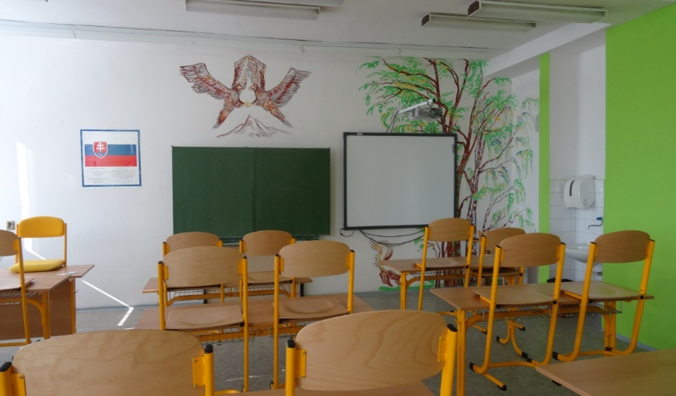
Vybavenie školy
Školská jedáleň
Telocvičňa, vonkajšie športoviská
Školská knižnica
Učebne biológie a geografie
Učebňa fyziky a chémie
Jazykové učebne
Učebne výpočtovej techniky
Čitateľské kútiky

Slide 10
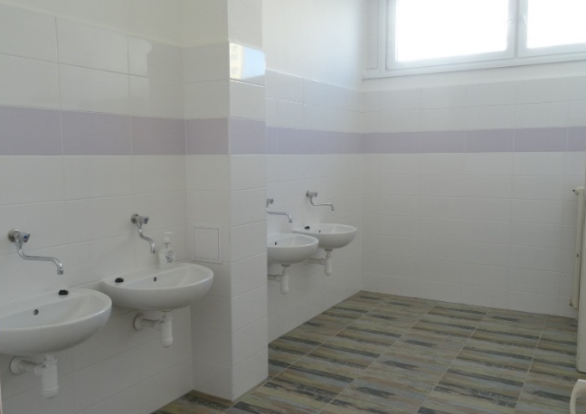
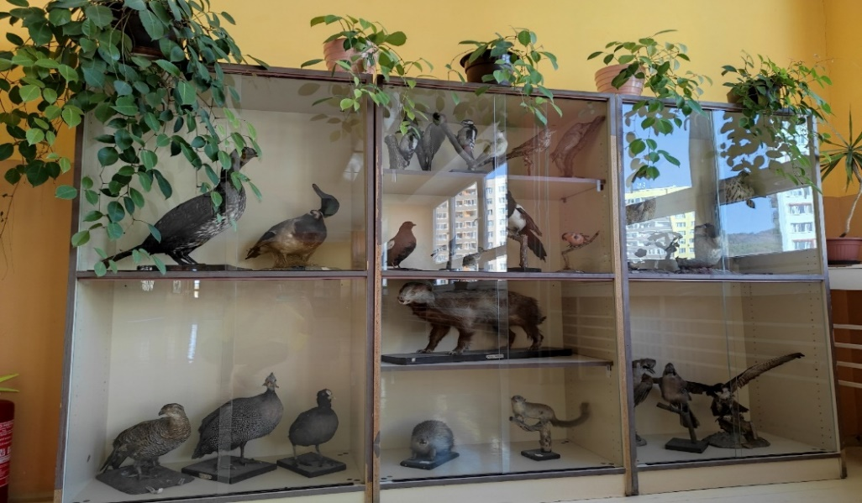
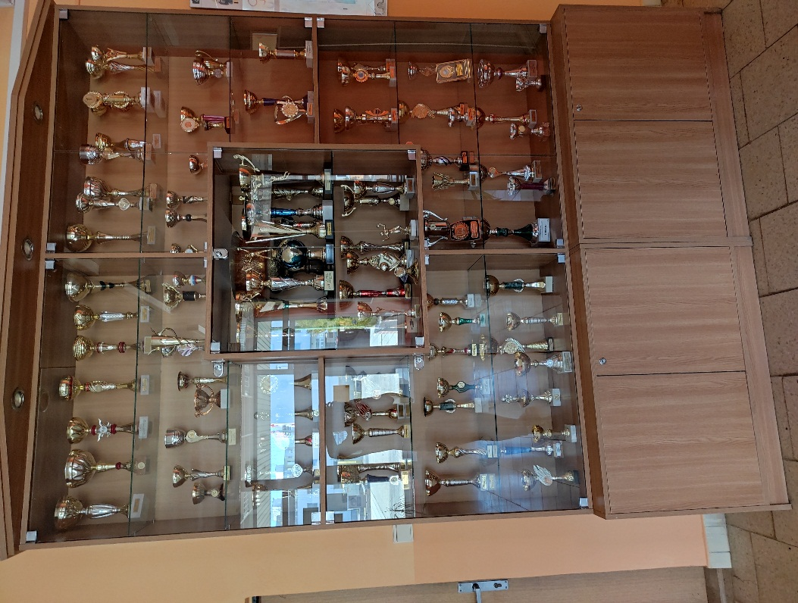
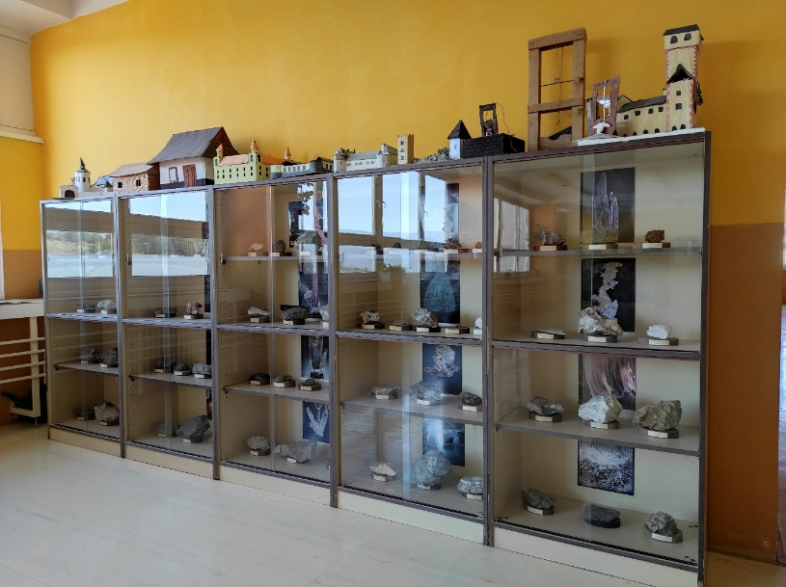
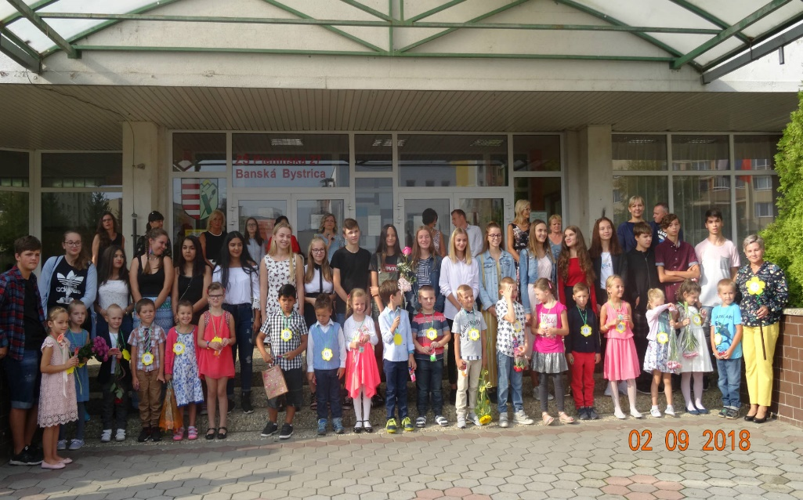
Vybavenie školy

Slide 11
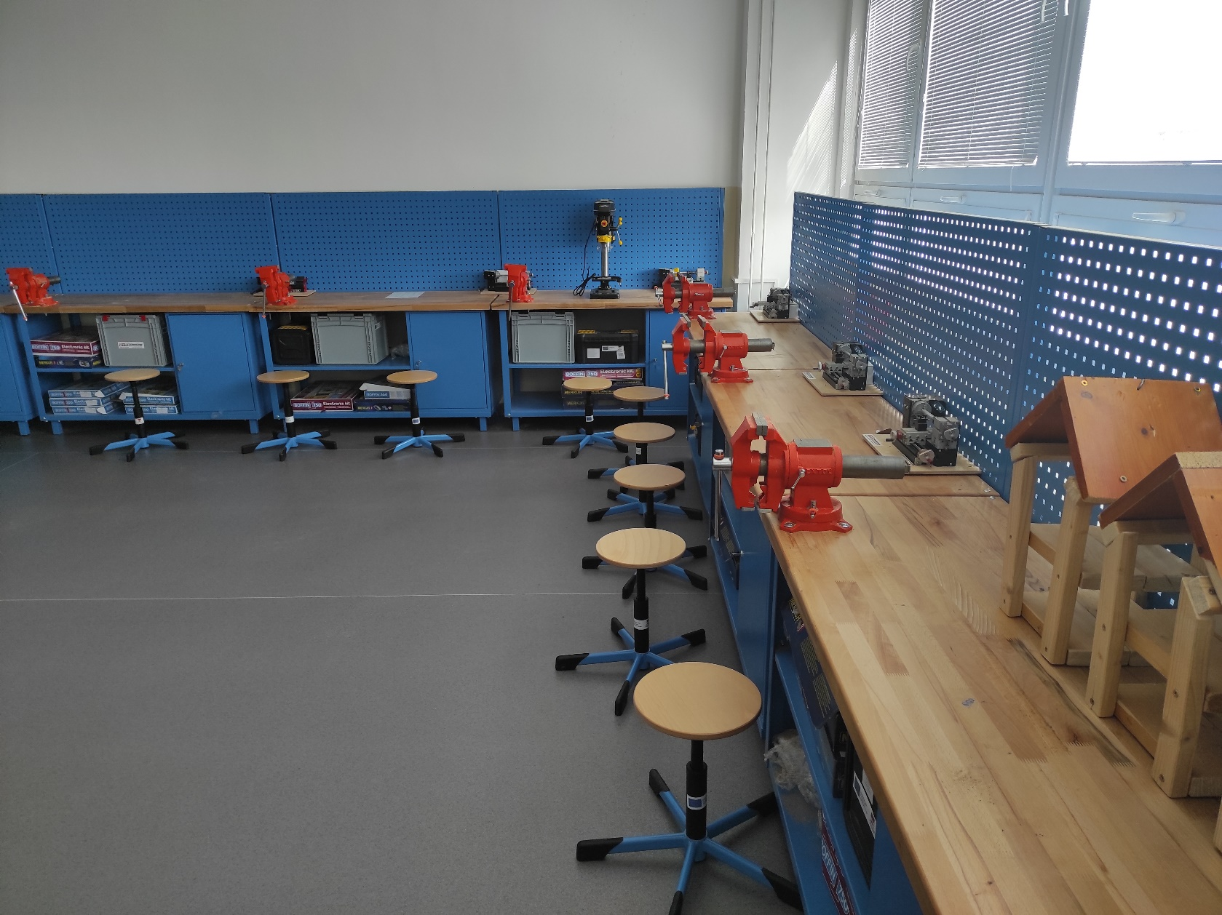
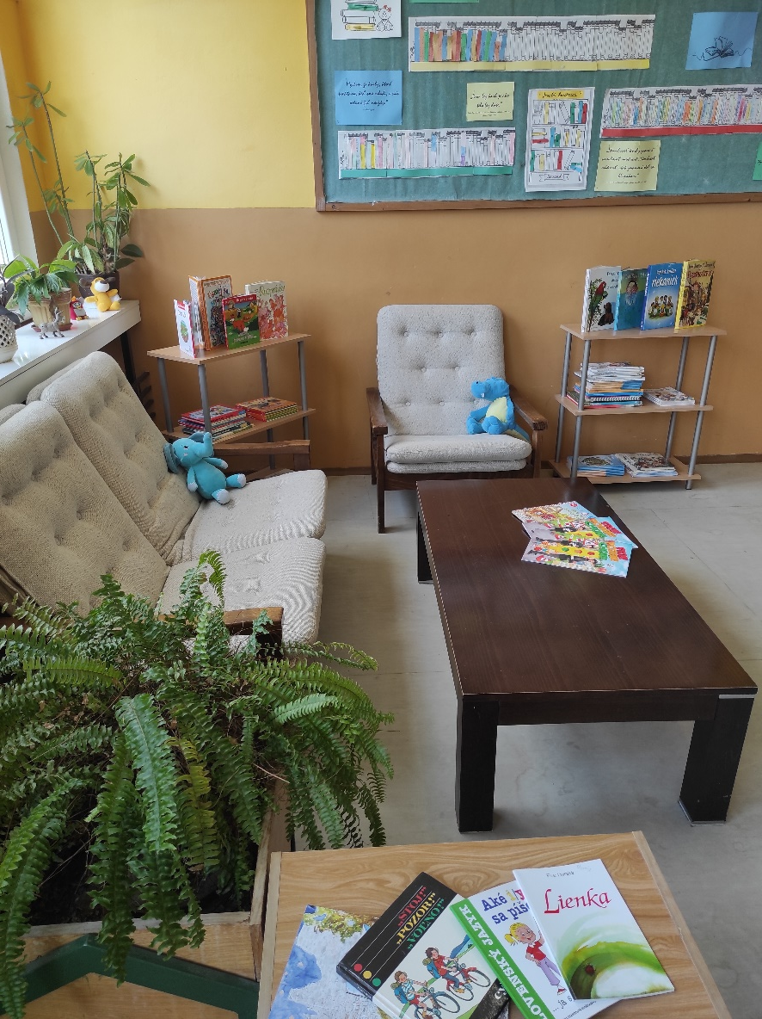
Vybavenie školy

